Slide 1
Introdução ao c#

Slide 2
Linguagem C#
A Microsoft desenvolveu a linguagem C# em conjunto com a arquitetura .NET, sendo uma linguagem de programação especialmente desenvolvida para esta plataforma.

Slide 3
Linguagem C#
Todos sabemos que a plataforma .NET suporta uma gama de linguagens de programação como C# (claro), VB.NET, J#, C++, Delphi for .NET entre outras, o que torna essa arquitetura produtiva e independente de linguagem, ou seja, o desenvolvedor pode escolher, dentre as linguagens disponíveis, a que mais o agrada.

Slide 4
Linguagem C#
Essa liberdade de escolha da linguagem de programação também aumenta a produtividade de um time de desenvolvimento, pois enquanto parte dos desenvolvedores estão construindo a interface gráfica em VB .NET um outro grupo pode estar desenvolvendo as classes de negócio com C#, por exemplo.
Depois é só integrar as duas partes do projeto.

Slide 5
Linguagem C#
C# sofre influência de várias linguagens, mais notadamente do Delphi, C++ e Java. A linguagem C# na verdade é a reunião das principais vantagens dessas linguagens, corrigindo seus defeitos e/ou limitações e acrescentando alguns outros recursos, o que faz do C# uma linguagem muito poderosa e atrativa aos desenvolvedores que desejam migrar para a plataforma Microsoft .NET, pois é fácil de assimilar pelos novatos no mundo do desenvolvimento de softwares e proporciona uma baixa curva de aprendizagem para os mais experientes.

Slide 6
Vejamos então algumas das características do C#:
C# foi feita a partir do zero para funcionar especialmente na plataforma .NET, sem a necessidade de compatibilidade com código já existente;
A maior parte das classes do .NET Framework foram desenvolvidos em C#;
Primeira linguagem "orientada à componentes" da família C/C++;
Segue os padrões de POO, onde tudo deriva de um ancestral comum, no caso System.Object, não existem atributos e métodos stand-alone, tudo é declarado dentro do escopo da classe, contudo é possível declarar tipos struct e enum fora do escopo de classes;
Fortemente tipada, o que ajuda a evitar erros oriundos de uma manipulação imprópria de tipo e/ou atribuições;
É case-sensitive, ou seja, faz diferenciação entre maiúsculas e minúsculas;
Os programas escritos em C# rodam sob um ambiente gerenciável, o que significa que todo o controle de memória é feito pelo .NET Framework e não diretamente pelo programador, reduzindo assim falhas na programação enquanto a alocação e liberação de um objeto na memória.

Slide 7
Meu Primeiro Programa C#
Ferramenta
Visual Studio Community 2019

Slide 8
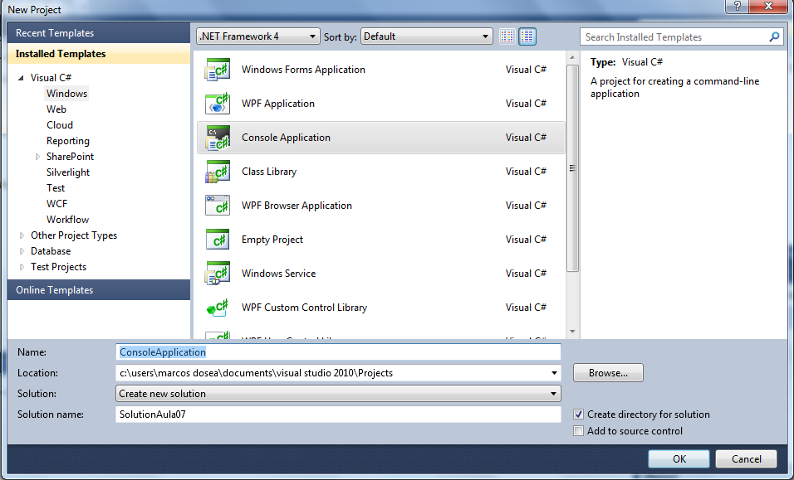
Meu Primeiro Programa C#
Criar um novo projeto Console

Slide 9
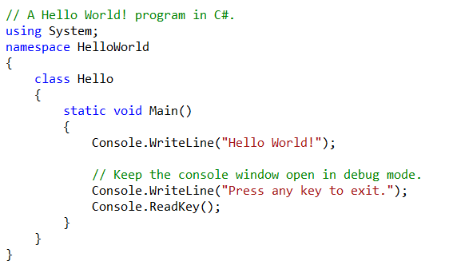
Meu Primeiro Programa C#

Slide 10
Exercício
Alterar o programa para que seja solicitado o nome do usuário e em seguida insira o nome lido na mensagem impressa na tela.

Slide 11
Exercício
Alterar o programa para que seja solicitado o nome do usuário e em seguida insira o nome lido na mensagem impressa na tela.
O método ReadLine() da classe Console irá interromper a execução de uma aplicação console, até que o usuário insira um valor:
Console.ReadLine();
O método ReadLine() retorna o valor que o usuário digitou, então deseje guardar este valor, atribua o retorno do método à uma variável:
string texto = Console.ReadLine();
Observe que este método retornará uma string, então caso deseje trabalhar com números, int por exemplo, Exercícioá fazer o casting (conversão) do valor que o usuário digitou:
int numero = Int32.Parse(Console.ReadLine());
Por fim, outro detalhe importante é caso o usuário digite espaços em branco, eles serão salvos na sua variável. Para evitar problemas com uma variável começando ou terminando com espaços em branco, adicione o método Trim() à sua variável. Assim você terá somente o conteúdo desejado.
string texto = Console.ReadLine(); var textoSemEspacos = numero.Trim();

Slide 12
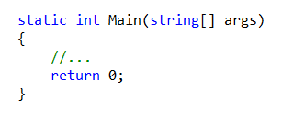
Meu Primeiro Programa C#
Um aplicativo console deve possui um método Main, no qual o controle inicia e termina.
É um método estático e pode retornar um void ou um inteiro.

Slide 13

Regras de Sintaxe
Todas as instruções devem estar entre chaves e sempre ser finalizadas com um ponto e vírgula.
C# é case-sensitive.

Slide 14
Variáveis
Armazenam informações na memória e segue a convenção de nomes do Java.
string nome;
int idade = 50;
O tipo pode ser definido de forma implícita através do modificador var
var i = 5;
var str = “Olá Mundo”;

Slide 15
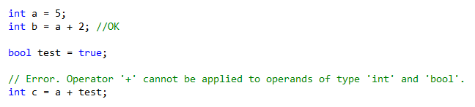
Tipos de Dados
C# é uma linguagem fortemente tipada, ou seja, todas as variáveis e objetos devem ter um tipo declarado.
Podem ser classificados em dois tipos:
Value Types: possuem o valor da variável.
Reference Types: possuem uma referência para posição de memória onde o valor está alocado.

Slide 16
Value Types
Estruturas
Tipos Numéricos
Integrais
Ponto Flutuante
decimal
bool
Estruturas Definidas pelo Usuário
Enumerações

Slide 17
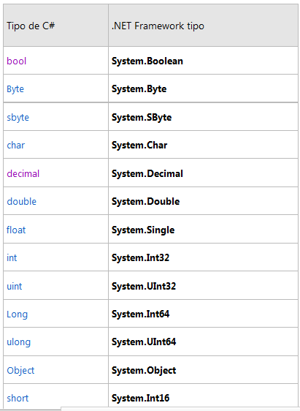
Palavras-Chave para Tipos

Slide 18
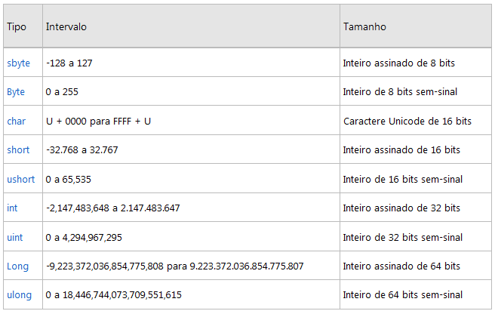
Tipos Integrais

Slide 19
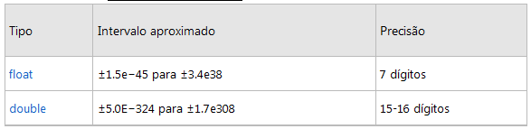
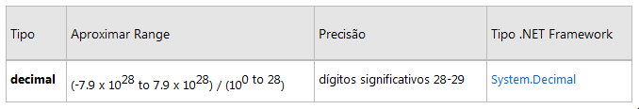
Ponto Flutuante e Decimais
Os tipos decimais tem mais precisão e um intervalo pequeno, tornando-o ideal para cálculos financeiros e monetários.

Slide 20
Principais Operadores
Categoria | Operadores
Primários | x.y, f(x), a[x], new, typeof
Unários | +, -, !, ~, ++x, x++, true, false
Aritméticos | *, /, %, +, -
Relacionais | >, <, >=, <=, is, as
Lógicos | ==, !=, &, |, &&, ||
Condicional | ?:
Atribuição | =, +=, -=, *=, %=,
Mesma semântica dos operadores Java

Slide 21
Exercício
Escreva um programa em C# que leia dois números e em seguida imprima a soma, subtração, o resto, a divisão e a multiplicação desses números.

Slide 22
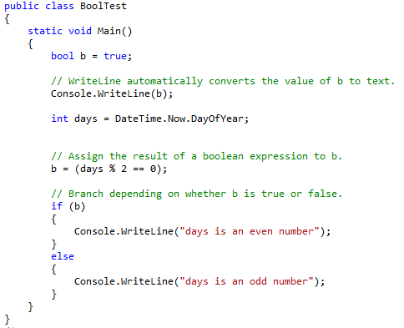
Tipo bool
É um alias de System.Boolean

Slide 23
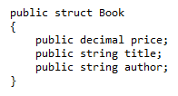
Structs
Usado para encapsular pequenos grupos de variáveis relacionadas, como as coordenadas de um retângulo ou as características de um item em um inventário.

Slide 24
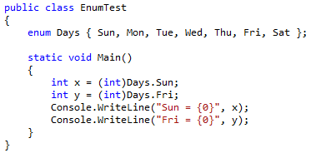
Enumerações
Consiste em um conjunto de constantes nomeadas

Slide 25
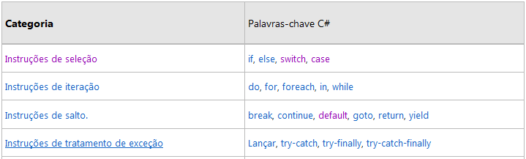
Principais Instruções

Slide 26
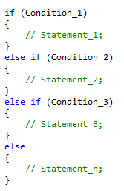
Instruções Condicionais
If-else

Slide 27
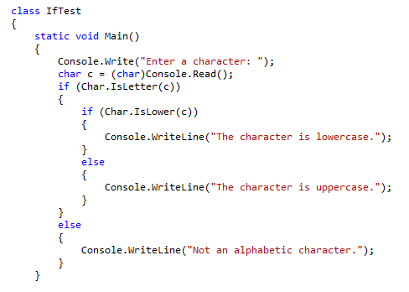
Instruções Condicionais
If-else

Slide 28
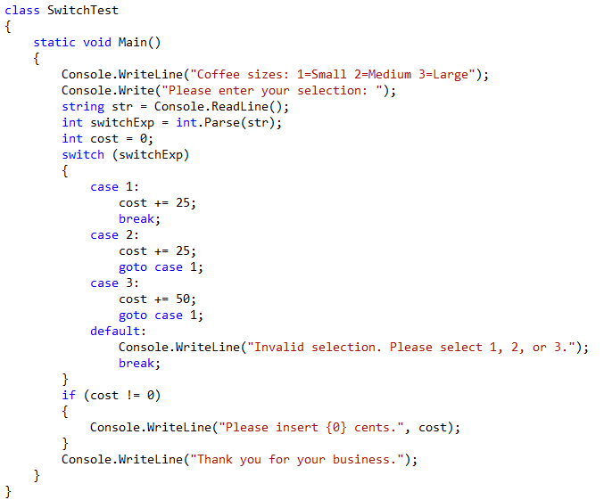
Instruções Condicionais
switch

Slide 29
Exercício
Altere o programa passado verificando se pelo menos um dos números informados está dentro do intervalo entre 10 e 100.

Slide 30
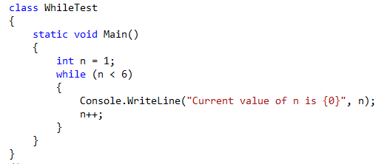
Instrução de Repetição
While

Slide 31
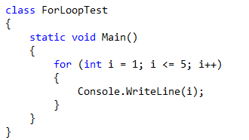
Instrução de Repetição
for

Slide 32
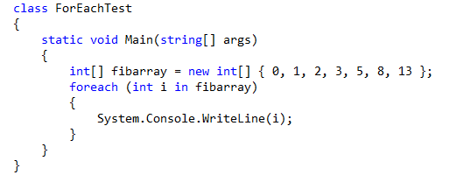
Instrução de Repetição
foreach

Slide 33
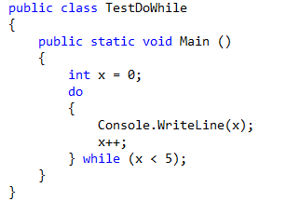
Instrução de Repetição
do-while

Slide 34
Exercício
Altere o programa anterior para imprimir todos os números inteiros que estão no intervalo entre os dois números informados.

Slide 35
Arrays
O valor padrão dos elementos de matrizes numéricas é zero e elementos de referência são definidos como null.
As matrizes são indexado de zero: uma matriz com n elementos é indexada a partir de 0 para n-1.
Tipos de matriz são tipos de referência derivado do tipo base abstrato Array. Como esse tipo implementa IEnumerable pode-se usar foreach a iteração em todos os conjuntos em C#.

Slide 36
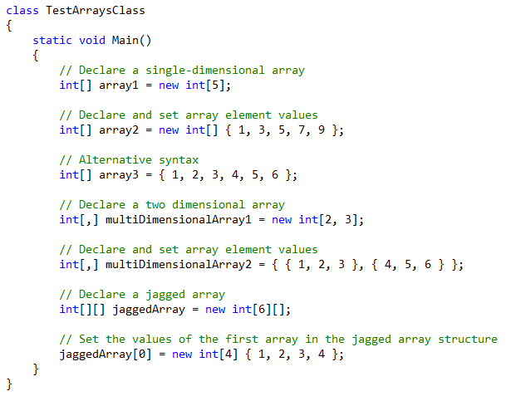
Arrays

Slide 37
List<>
Usamos a classe List<T> que representa uma lista fortemente tipada de objetos do tipo Pessoa que podem ser acessados pelo seu índice, e, usei o método Add() para incluir objetos no fim da lista.
A classe List<T> também fornece uma série de métodos que vão facilitar muito sua vida. Dentre eles eu destaco os métodos : ForEach, FindAll, Find e Sort.
ForEach nos permite acessar cada item na lista iterando sobre ele;
FindAll permite procurar por objetos na lista que correspondem a uma condição específica;
Find permite procurar por um elemento na lista que corresponde a uma condição específica retornando a primeira ocorrência;
Sort permite classificar os objetos da lista;

Slide 38
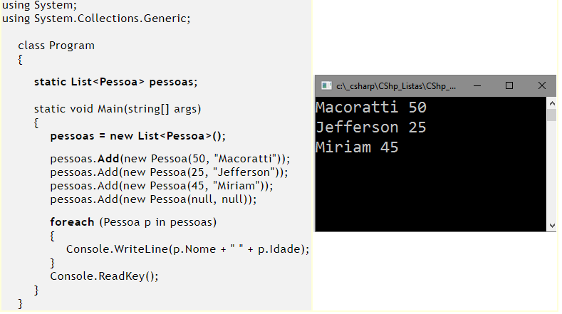
List<>

Slide 39
List<>
var nomes = new List<string>() { "Jose", "Tania", "Pedro", ......... , "Wilson" };
foreach (string nome in nomes)
{
Console.WriteLine(nome);
}

Slide 40
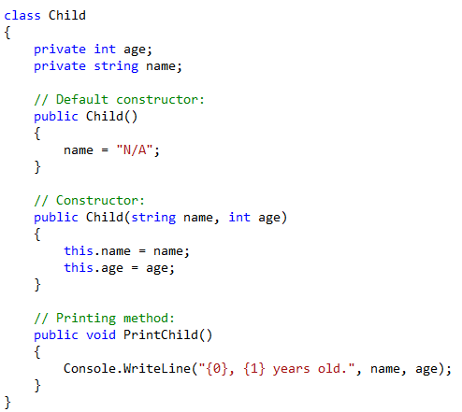
Classes

Slide 41
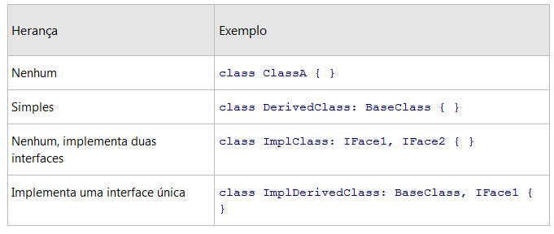
Herança de Classes

Slide 42
Modificadores de Acesso
Modificador | Descrição
public | Acessível em qualquer lugar.
private | É o padrão. Acessível apenas no escopo onde foi declarado.
protected | Acessível na classe e subclasses.
internal | Método acessível apenas no próprio exe/dll que a declarou.

Slide 43
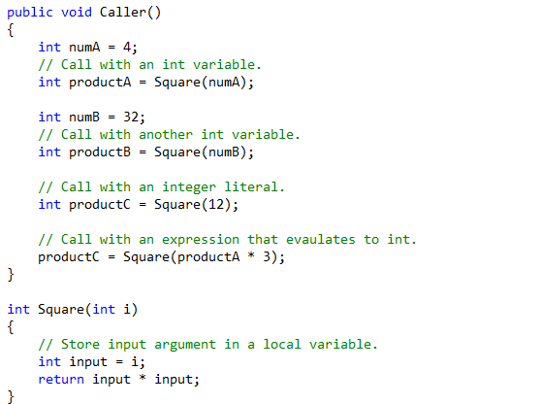
Métodos

Slide 44
Métodos
Os parâmetros podem ser passados por:
Valor: não modifica o valor da variável passada.
Referência: modifica o valor da variável que foi passada.
Pode-se ainda usar a diretiva out para passar um parâmetro por referência sem precisar inicializar a variável passada.

Slide 45

Constantes
Valores imutáveis que não podem ser alterados durante a execução do programa.

Slide 46
Exercício
Criar a classe Circulo que possui o atributo raio e métodos para calcular a área, o comprimento do circulo.

Slide 47
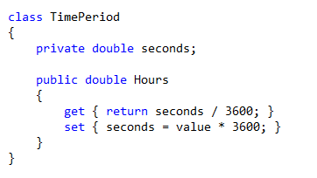
Propriedades
Expõem de maneira pública a obtenção e definição de valores ocultando a implementação.

Slide 48
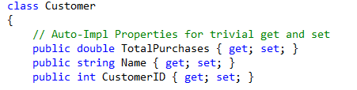
Propriedades Autoimplementadas
Permite fazer a declaração de propriedades de forma mais concisa quando nenhuma lógica adicional é necessária.

Slide 49
Namespaces
Organizam o código de grandes projetos.
São delimitados através do uso do operador ponto.
A diretiva using evita a necessidade de especificar o nome do namespace para cada classe.
O namespace global é o namespace "raíz": global::System sempre irá se referir ao namespace System do .NET Framework.

Slide 50
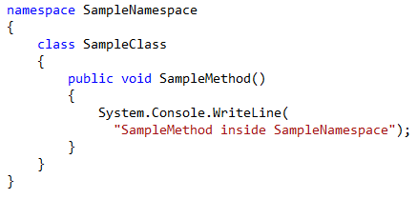
Namespaces
Exemplo

Slide 51
Namespaces
A documentação do .NET Framework recomendam o seguinte critério para nomear os espaços de nomes:
<Empresa>.(<Produto>|<Tecnologia>)
[.<Caracteristica>].[.<Subnamespace>]
Exemplos:
Microsoft.WindowsMobile.DirectX

Slide 52
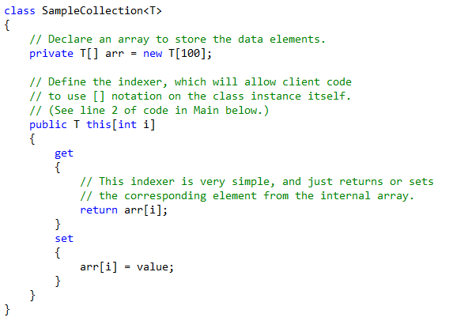
Indexadores
Permitem que as instâncias de uma classe ou estrutura sejam indexadas apenas como vetores.

Slide 53
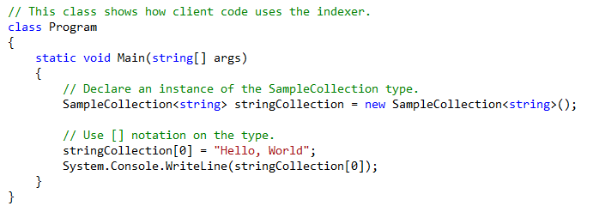
Indexadores
Permitem que as instâncias de uma classe ou estrutura sejam indexadas apenas como vetores.

Slide 54
Generics
Parametrização de Tipos
Tornam possíveis a estruturação de classes e métodos que adiam a especificação de um ou mais tipos até que a classe ou método seja declarada e instanciada pelo código do cliente

Slide 55
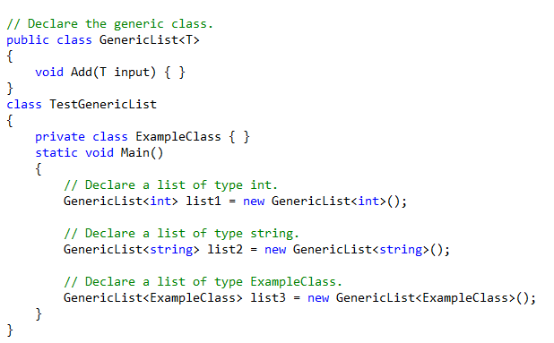
Generics

Slide 56
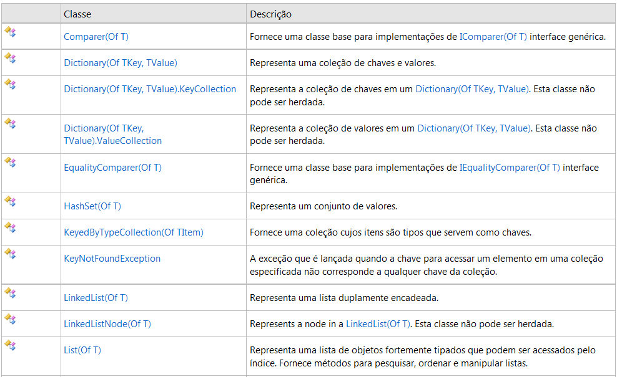
Collections

Slide 57
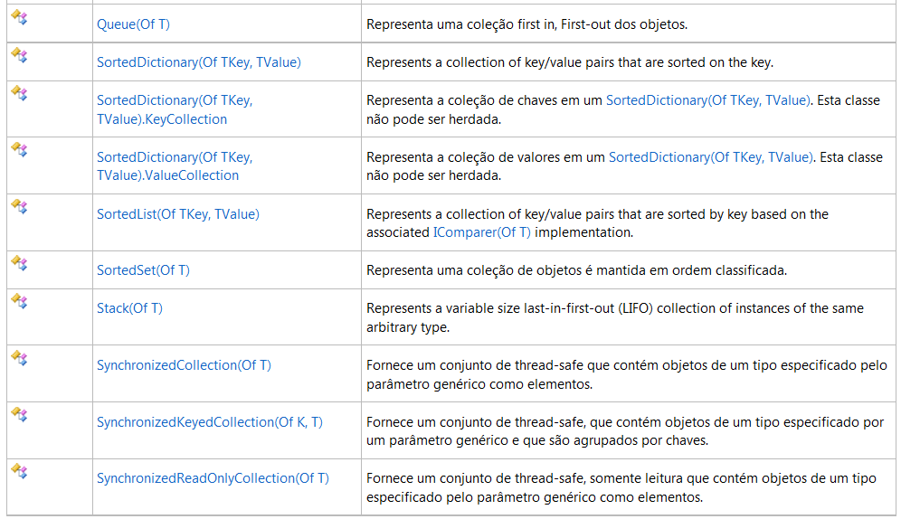
Collections

Slide 58
Exercício
Criar uma classe que testa a utilização do List. A classe deve inserir os valores inteiros 5, 7, 9, 4, 5 e depois imprimir ou remover esses itens das coleções.

